Slide 1
植樹碳紀錄管理平台：
整合 AI 量測與區塊鏈存證
——以 SDG 15（陸域生命）永續林地管理與植樹造林為導向
國立臺東大學 資訊管理學系 畢業專題
指導教授：謝明哲 博士
專題學生：陳冠名、張子俊、牛禹喬
中華民國 116 年 7 月

Slide 2
為什麼要做這個系統
▸ 想種樹抵碳、賣碳權，第一關就是「你這片林地到底存了多少碳」要有人信。
▸ 碳要換算，得先量每棵樹的樹幹粗細；傳統做法是人拿皮尺一棵一棵繞著量。 （樹幹粗細＝胸高直徑 DBH）
▸ 但人工量測：慢、要爬山、量完只是一個寫在紙上的數字，別人無從查證真假。
▸ 我們想做的是：拿手機拍一下就能估出樹幹粗細，而且這筆紀錄任何人日後都查得到、改不掉。

Slide 3
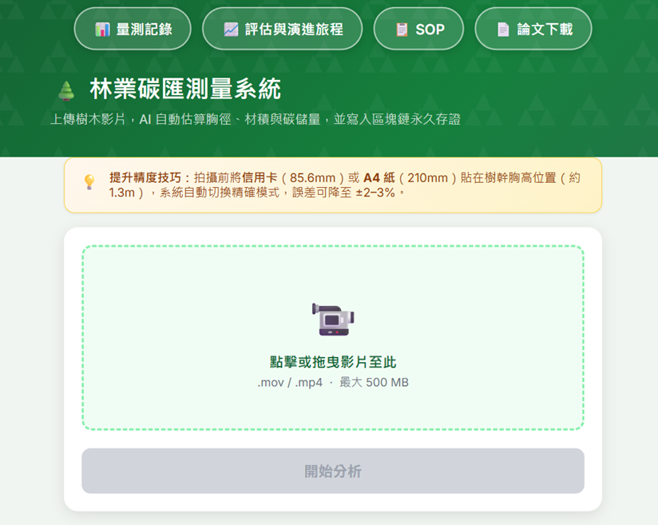
這個系統一張圖看懂
▸ 使用者用手機拍樹 → 系統自動算出樹幹粗細 → 換算成碳量。
▸ 每一筆量測都寫進「區塊鏈」永久帳本，事後不能偷改。
▸ 系統會自己愈量愈準：拿少數皮尺實測值回頭校正估算。 （自動校正機制）
▸ 右邊就是系統首頁的真實畫面。
▲ 系統實際畫面（即時截圖）

Slide 4
第一部分 系統怎麼運作
從拍一張照片，到一筆改不掉的碳紀錄

Slide 5
拍一張照片，怎麼算出樹幹多粗？
▸ 主要方法：照片裡放一個已知大小的參照物，用比例換算出樹幹真實粗細。 （參照物比例法）
▸ 備援方法：用鏡頭成像原理，從拍攝距離反推真實尺寸。 （薄透鏡成像原理）
▸ 打底方法：先用文字辨識抓出畫面上的刻度或數字當基準。 （光學文字辨識 OCR）
▸ 三條路徑互為後援，哪條可用就用哪條，確保每張照片都算得出結果。

Slide 6
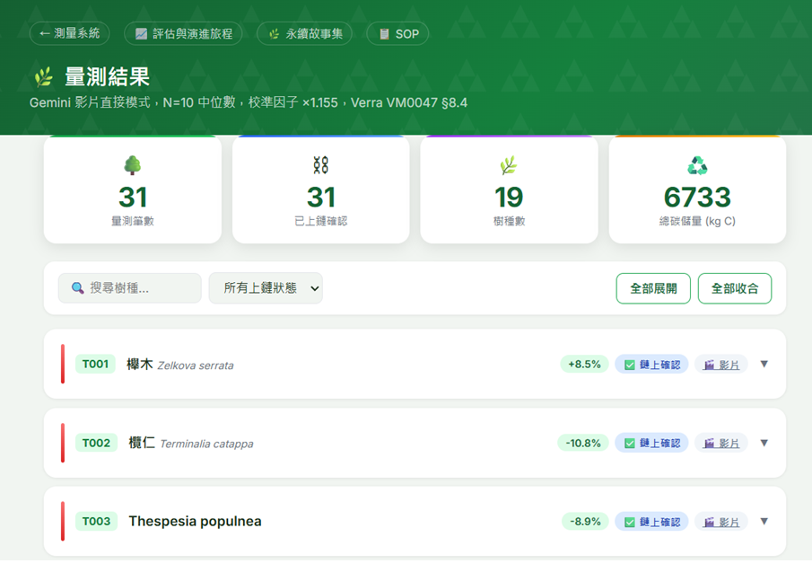
系統快照：總覽儀表板
▸ 一眼看到目前累計種了多少樹、估了多少碳。
▸ 數字都是從真實量測紀錄即時算出來的。
▸ 管理者不必翻紙本，打開網頁就掌握全貌。
▲ 系統實際畫面（即時截圖）

Slide 7
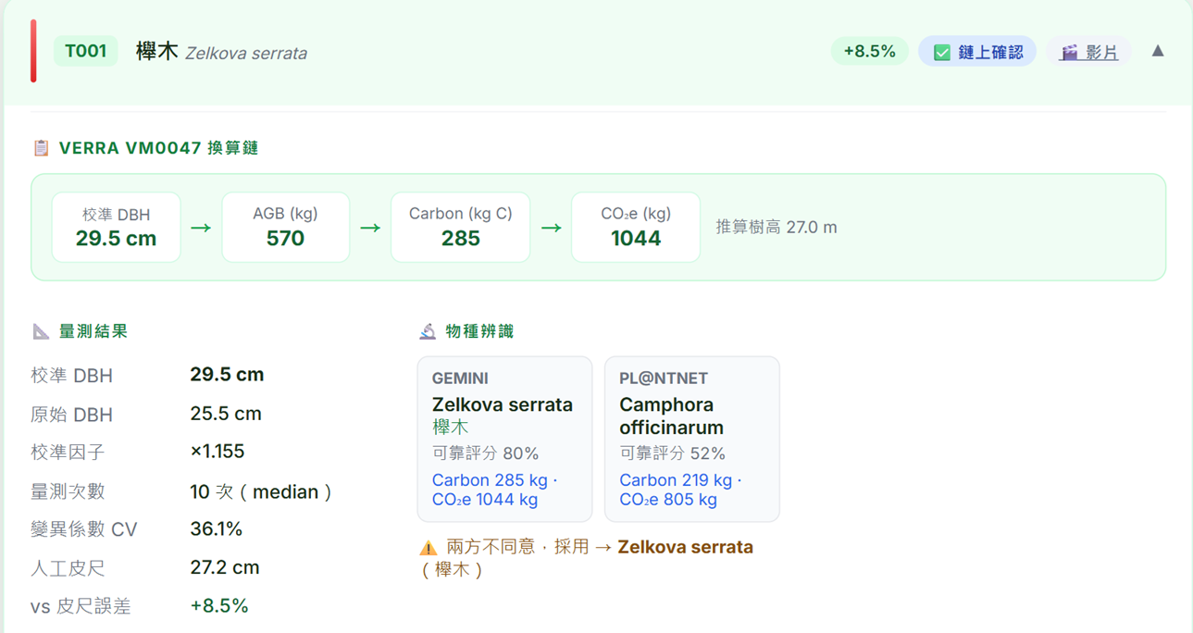
成果展示頁面
▸ 把每一棵樹的量測成果，整理成一頁對外公開的成果頁面。
▸ 任何人都能逐棵瀏覽這片林地的量測與存證紀錄。
▸ 點進單棵樹，還能往下看到更多細節。
▲ 系統實際畫面（即時截圖）

Slide 8
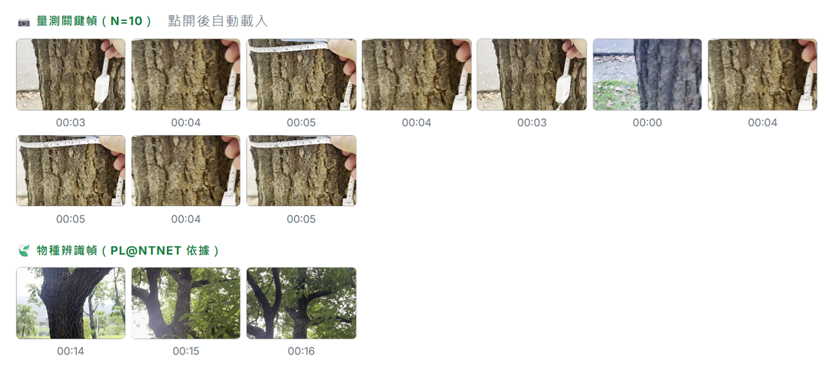
成果展示頁面：關鍵影格
▸ 這個頁面可以隨時回看每一棵樹量測當下的關鍵影格畫面。
▸ 看得到系統是根據哪一格畫面，算出這棵樹的樹幹粗細。
▲ 系統實際畫面（即時截圖）

Slide 9
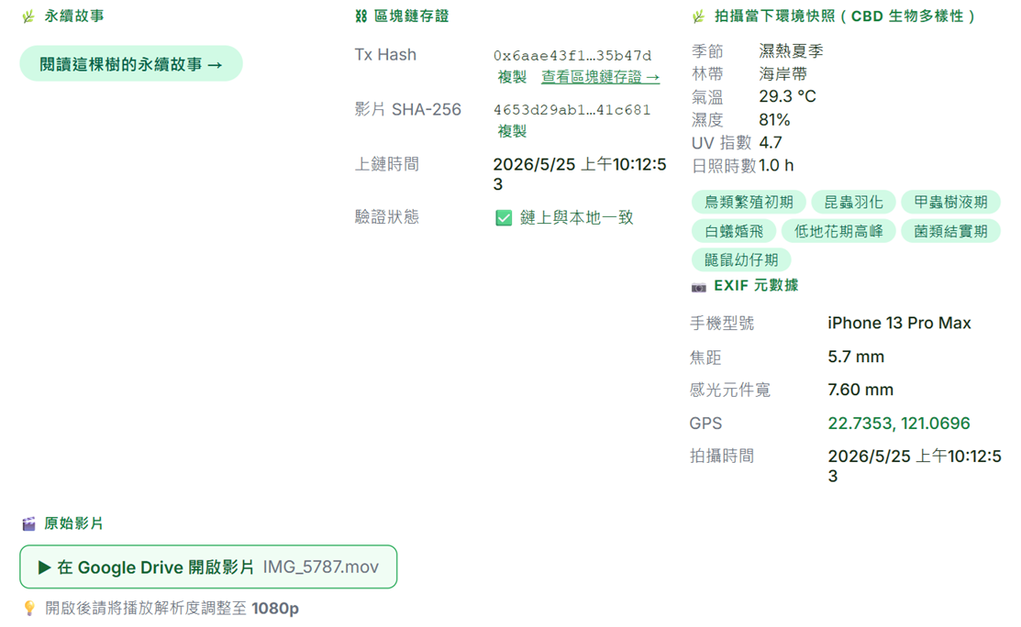
成果展示頁面：可追溯與延伸
▸ 可連結回原始影片，追溯每一筆量測的來源。
▸ 可查看分析影片時擷取到的當下環境資訊。
▸ 可查看這筆量測的區塊鏈存證。
▸ 可閱讀由環境資訊生成的生物多樣性永續故事。
▲ 系統實際畫面（即時截圖）

Slide 10
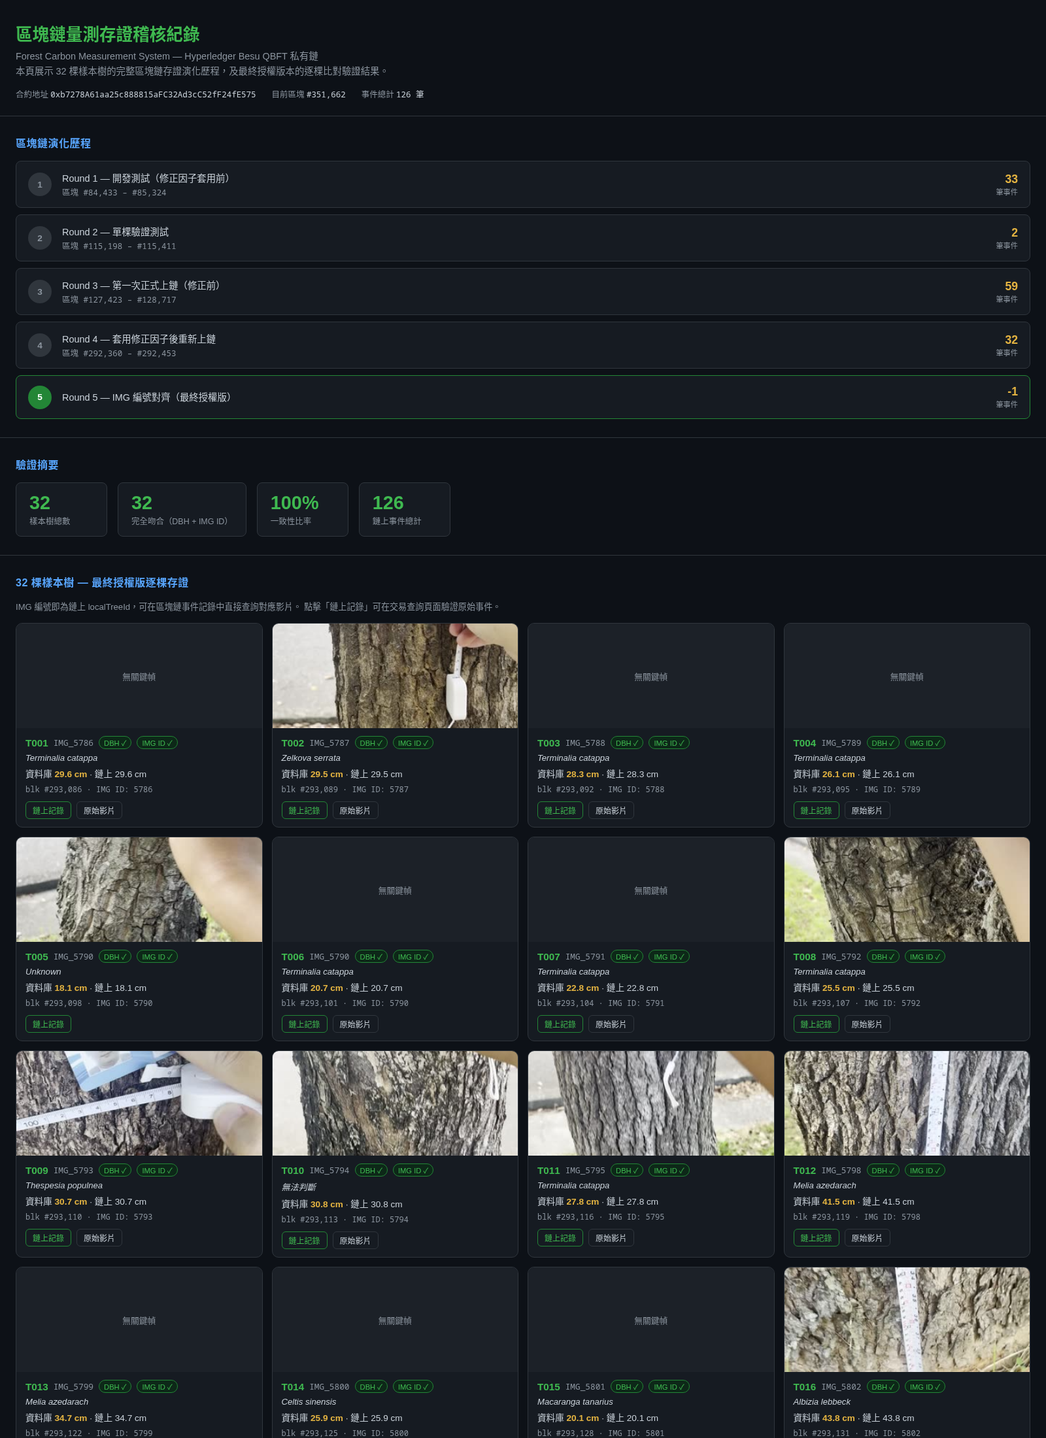
系統快照：區塊鏈存證紀錄
▸ 每筆量測都寫進一本大家共同維護的帳本，寫進去就改不掉。
▸ 由三台獨立節點互相驗證才算數，就算一台出問題也不影響。 （三節點私有鏈／容忍 1 台離線）
▸ 任何人日後都能回來查這筆紀錄是真的、沒被動過手腳。
▲ 系統實際畫面（即時截圖）

Slide 11
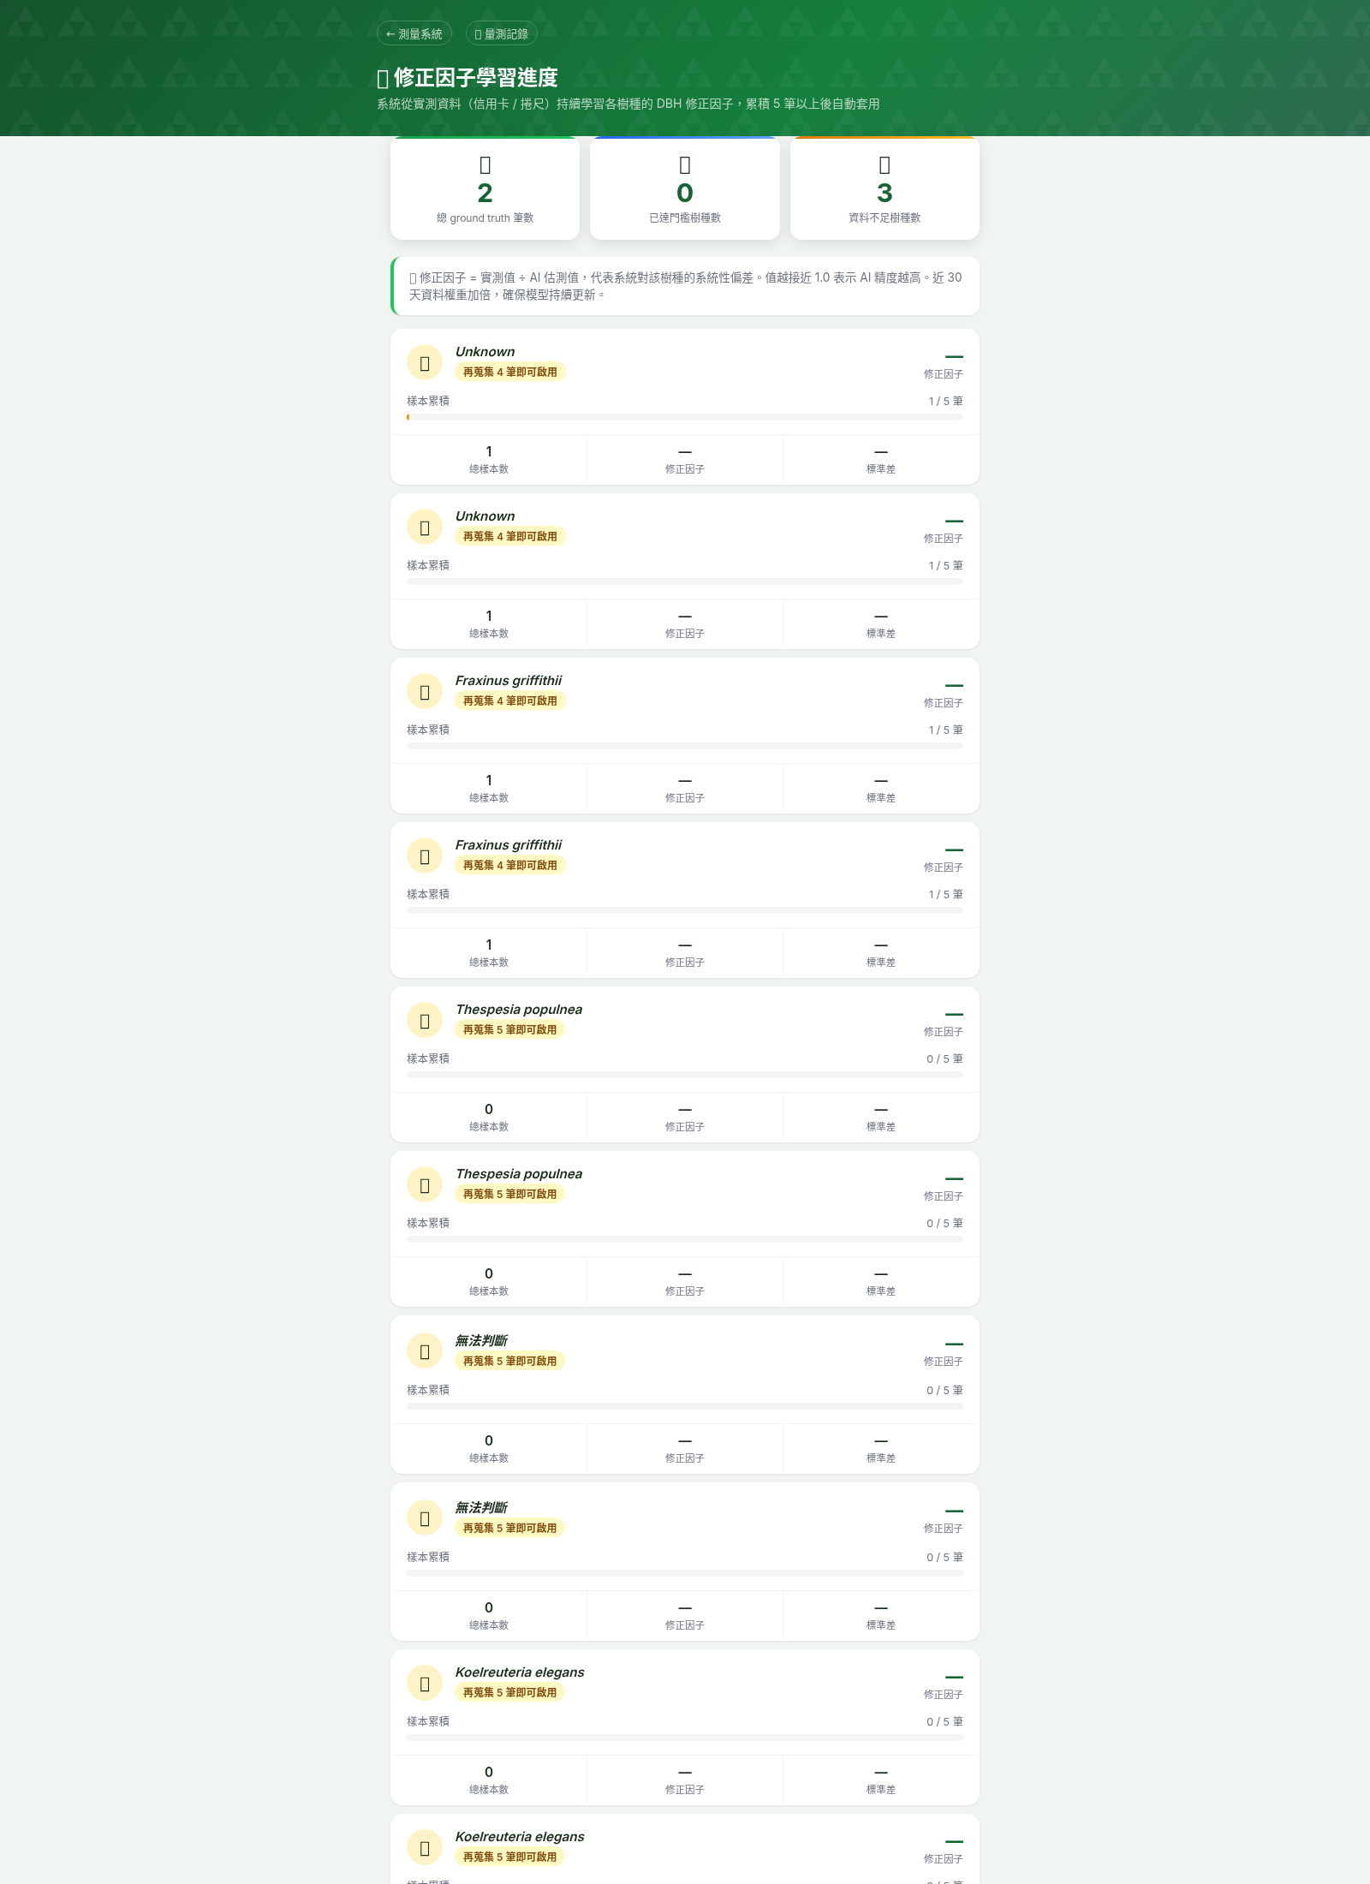
系統快照：估算會自己愈來愈準
▸ 系統拿少數幾棵有皮尺實測的樹當「標準答案」，回頭校正估算。
▸ 累積夠多實測後，會自動微調不同樹種的校正比例。 （自動校正機制／按樹種加權）
▸ 所以用得愈久、量得愈多，估出來的數字就愈貼近真實。
▲ 系統實際畫面（即時截圖）

Slide 12
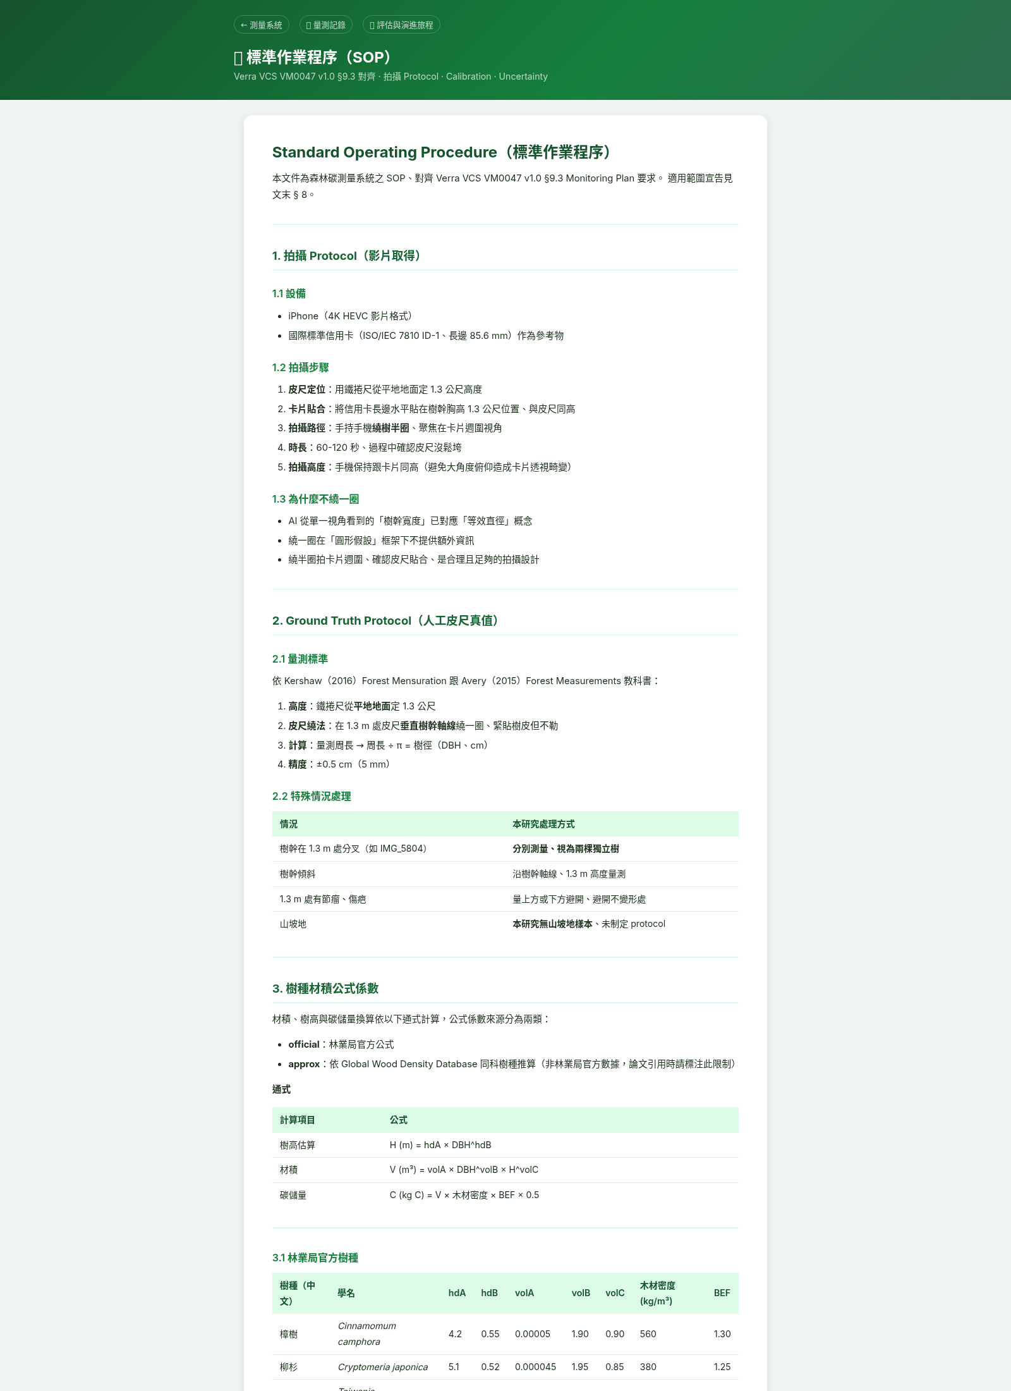
系統快照：標準作業流程
▸ 把「怎麼拍、怎麼登記、怎麼上鏈」寫成一步步的固定流程。
▸ 換誰來操作都照同一套標準，結果才可比較、可重現。
▸ 這是讓資料可信的基本功。
▲ 系統實際畫面（即時截圖）

Slide 13
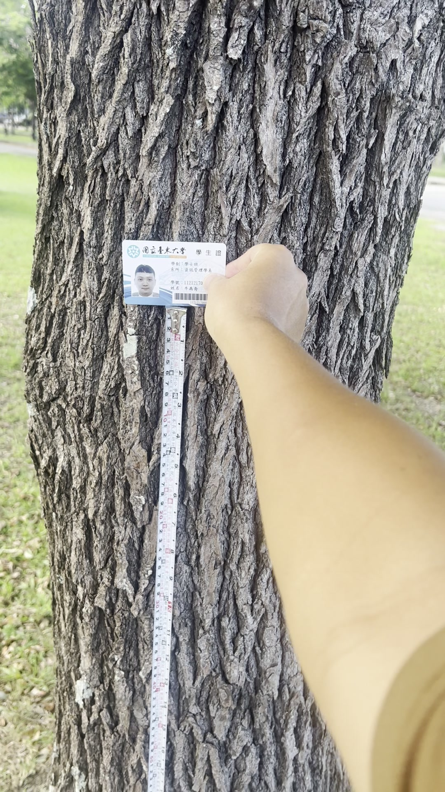
系統快照：標準作業流程
▸ 放上參照物、錄製影片，即測量完畢。
▲ 系統實際畫面（即時截圖）

Slide 14
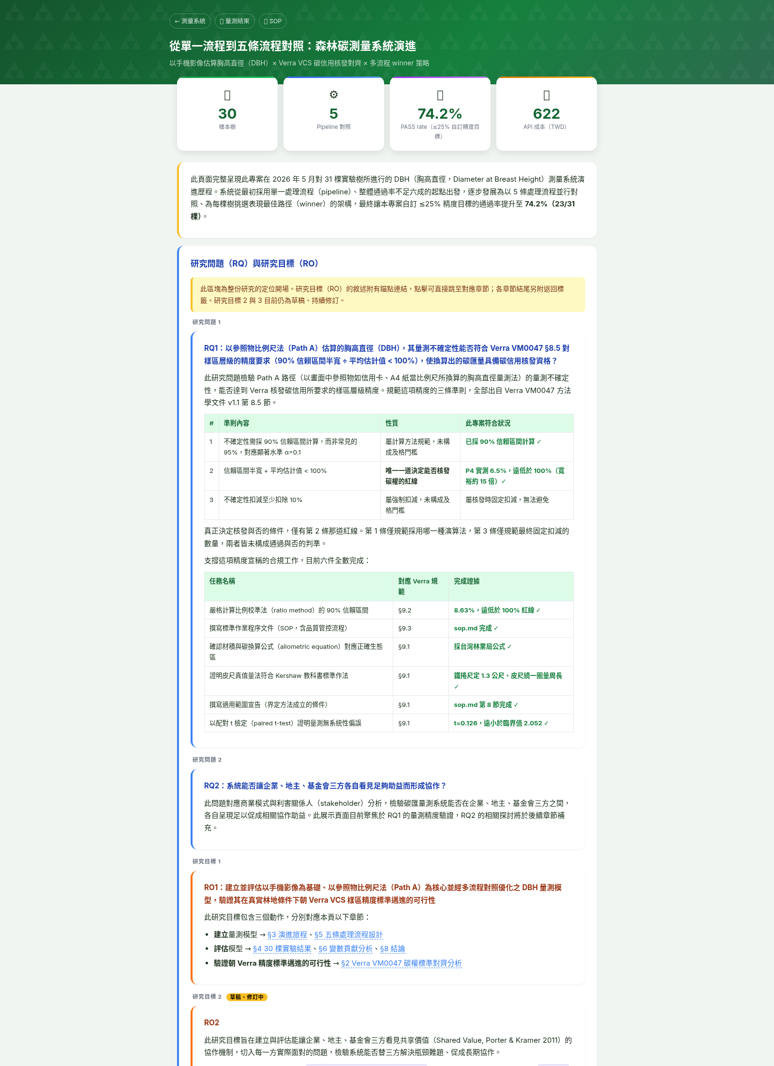
系統快照：對外成果展示
▸ 把量測成績、通過率、驗證方法整理成對外可看的成果頁。
▸ 想參與的企業或政策單位，能直接看到這套系統的實績。
▸ 強調透明、公正、公開，並以統計推論支撐每一項結論。
▲ 系統實際畫面（即時截圖）

Slide 15
實際走一遍：一棵樹的一生（上）
▸ 第一步 到現場用手機拍下這棵樹，畫面裡放一個已知大小的參照物。
▸ 第二步 系統自動抓出樹幹輪廓，算出樹幹粗細。 （自動影像量測）
▸ 第三步 拿皮尺實際量這棵樹當「標準答案」，比對系統估得準不準。 （田野真值比對）

Slide 16
實際走一遍：一棵樹的一生（下）
▸ 第四步 把這筆「照片＋估算值＋實測值」打包，寫進區塊鏈永久帳本。 （上鏈存證）
▸ 第五步 從此任何人都能回來查這筆紀錄，且沒有人能偷偷改掉它。
▸ 一棵樹，從拍照到變成一筆改不掉的碳紀錄，全程走完。

Slide 17
第二部分 準不準？可不可信？
用真實資料與統計，一層層驗證這套系統站不站得住

Slide 18
我們拿什麼資料來驗證
▸ 實地量測了 32 棵真實樹木，涵蓋 14 個不同樹種。 （樣本 n=32／14 樹種）
▸ 每棵樹都有兩個數字：系統估的、皮尺量的，可以直接比對誰接近誰。 （估算值 vs 田野真值）
▸ 正式對外報成績時採用 31 棵（其中 1 棵是分岔樹的第二根樹幹，另計）。 （生產系統有效樣本 n=31）
▸ 接下來五張圖，就是把驗證的十一道關卡濃縮成五步講清楚。

Slide 19
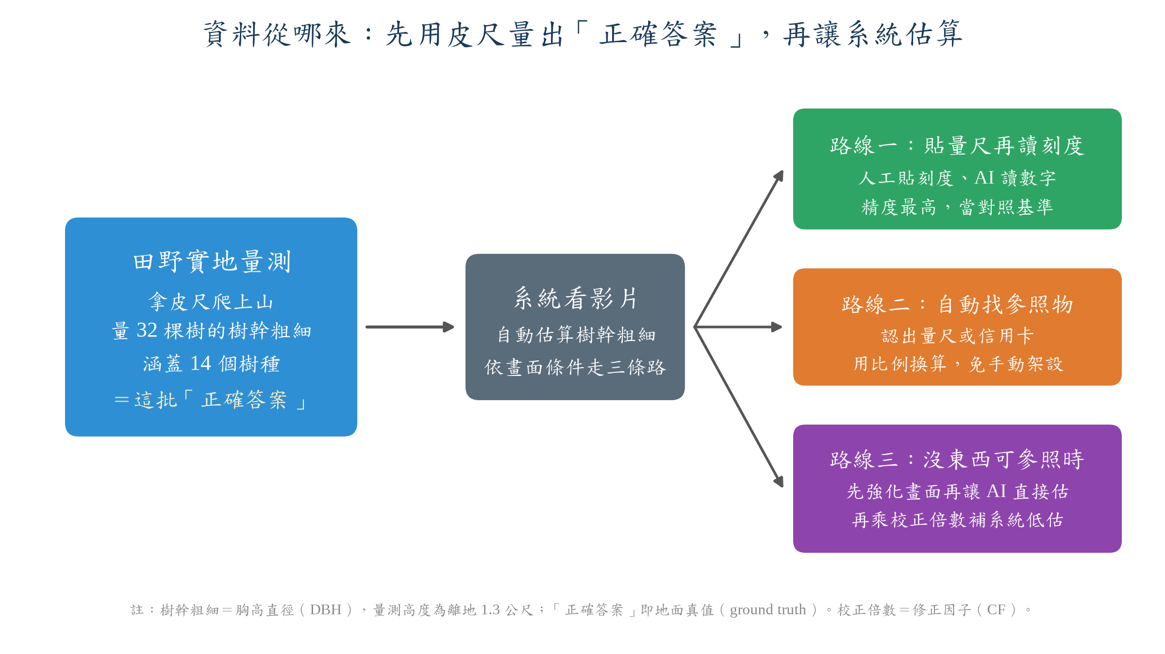
驗證第一步：資料從哪來
▸ 先用皮尺實地量出每棵樹的真正粗細，當作「標準答案」。
▸ 同一張照片，系統會走三條處理路徑各自算一個結果。
▸ 有了標準答案，才能檢查系統估得準不準。
圖E-1 田野真值建立與系統三分支輸出

Slide 20
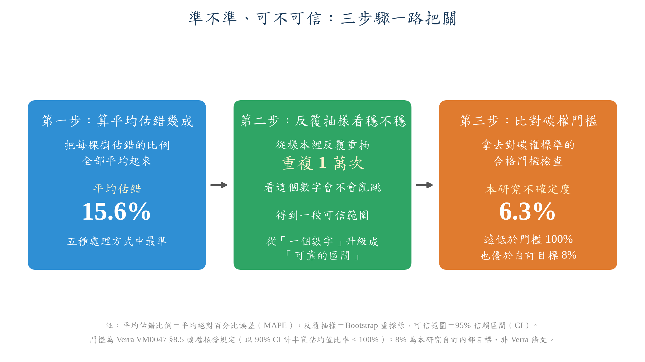
驗證第二步：準不準、可不可信
▸ 先算系統平均估錯幾成。 （平均絕對誤差 MAPE）
▸ 再把資料反覆重抽上千次，看這個準度穩不穩、會不會只是運氣好。 （自助重抽法 Bootstrap）
▸ 最後拿去比對碳權標準的合格門檻。 （碳權信賴區間門檻）
圖E-2 估準度、穩定度、合規性三重檢查

Slide 21
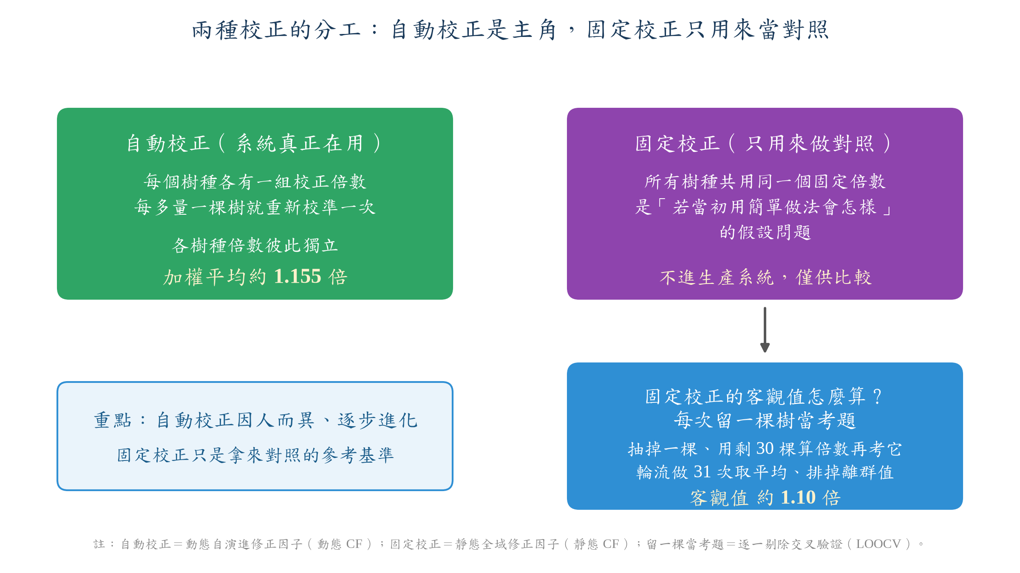
驗證第三步：兩種校正的分工
▸ 一種是系統自己邊用邊調的校正。 （自動（動態）校正）
▸ 一種是事先固定一個比例的校正。 （固定（靜態）校正）
▸ 驗證時每次留一棵樹當「考題」、其餘拿來學，輪流考完每一棵。 （逐一留一驗證 LOOCV）
圖E-3 自動校正與固定校正的分工與驗證

Slide 22
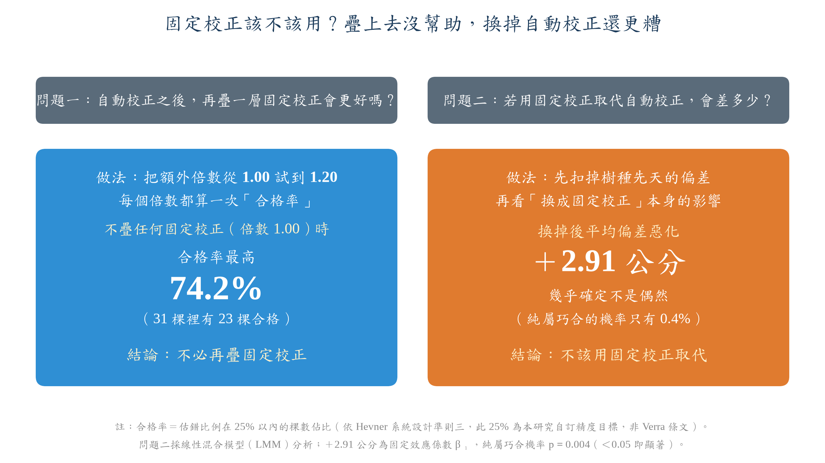
驗證第四步：固定校正該不該用
▸ 問題一：自動校正之後，再疊加一個固定校正會更好嗎？
▸ 問題二：如果乾脆用固定校正取代自動校正，準度會差多少？ （混合模型比較）
▸ 結論：自動校正才是有效的那一種，固定校正取代會變差。
圖E-4 固定校正的加疊與取代效果比較

Slide 23
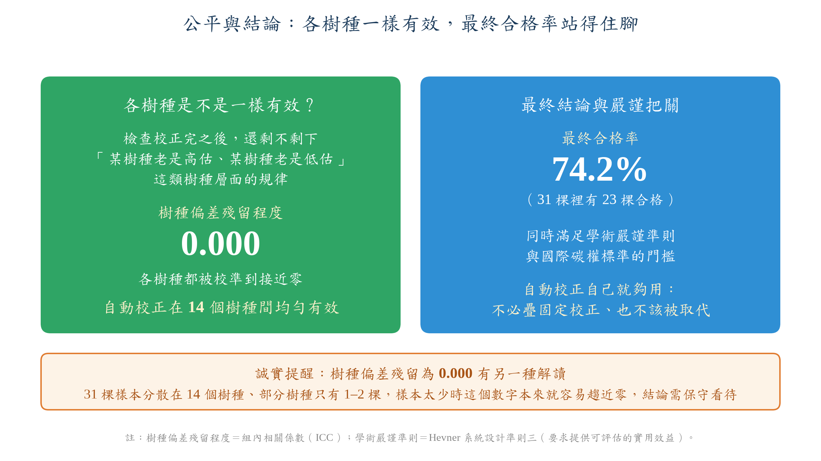
驗證第五步：公平與結論
▸ 檢查系統對不同樹種是不是一樣有效，不能只對某幾種準。 （組內相關 ICC）
▸ 最後算整體通過率，並對照學術上公認的嚴謹準則。 （設計研究嚴謹準則）
▸ 通過率 74.2%（23／31 棵達標）。
圖E-5 各樹種公平性與整體通過結論

Slide 24
關鍵成績單
▸ 系統估算平均只差約 15.6%（正式生產樣本）。 （平均絕對誤差 MAPE=15.6%）
▸ 每 31 棵有 23 棵達到我們設定的精度標準，通過率 74.2%。 （通過 23／31）
▸ 樹幹粗細的誤差範圍約 6.3%、換算生物量約 14.7%，都遠低於碳權標準的紅線。 （碳權門檻＝誤差不得高到把核發歸零）
▸ 白話說：這套系統估出來的碳量，準度足以拿去申請碳權。

Slide 25
我們也誠實說限制
▸ 樣本只有 32 棵、14 個樹種，數量還不算多。
▸ 各樹種的棵數不平均，少數樹種的結論還需要更多資料佐證。
▸ 把最極端的少數幾棵拿掉後，平均誤差會從 30.07% 降到 20.86%，代表個別難測的樹仍存在。 （全樣本 vs 剔除離群）
▸ 這些限制不影響主結論，但我們如實揭露，讓數字經得起檢驗。

Slide 26
第三部分 結論
做到了什麼，以及為什麼值得用這套系統

Slide 27
我們做到了什麼
▸ 拍一張照片就能估出樹幹粗細，不必人人爬山拉皮尺。
▸ 每筆量測都上鏈永久存證，事後查得到、改不掉。
▸ 系統會自己愈量愈準，用愈久資料愈可信。
▸ 整體準度通過驗證，足以支撐碳權申請。

Slide 28
那……為什麼不直接拿皮尺量就好？
▸ 皮尺量得準，但它只解決「量」這一件事，其餘三個關卡它都做不到：
▸ 一、量得快不快：整片林地上千棵，人工一棵棵量，曠日費時、成本高。
▸ 二、查不查得到：皮尺量完只剩紙上一個數字，別人無法查證是真是假、有沒有造假。
▸ 三、改不改得掉：紙本或試算表可以事後偷改，碳權交易最怕的就是這個。
▸ 這套系統把「量得快、查得到、改不掉」一次解決——皮尺只是它的標準答案，不是它的替代品。

Slide 29
還能怎麼延伸，以及一句話總結
▸ 延伸一：擴大樣本與樹種，讓每個樹種的結論都更紮實。
▸ 延伸二：接上更多碳權標準與政策單位，讓紀錄直接可用於申請。
▸ 延伸三：把自動校正推廣到更多地區與林相。
▸ 一句話：讓每一棵樹的碳貢獻，都量得出、查得到、賴不掉。

